Slide 1

API Source (Case 2)

Slide 2
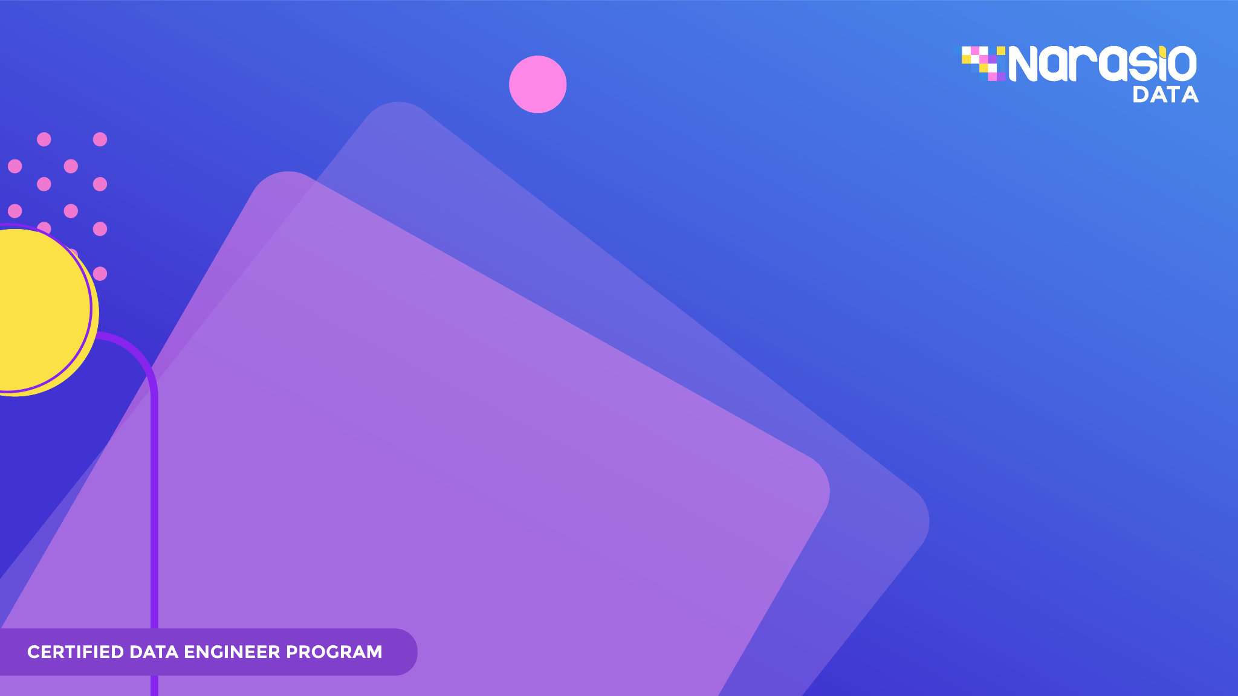
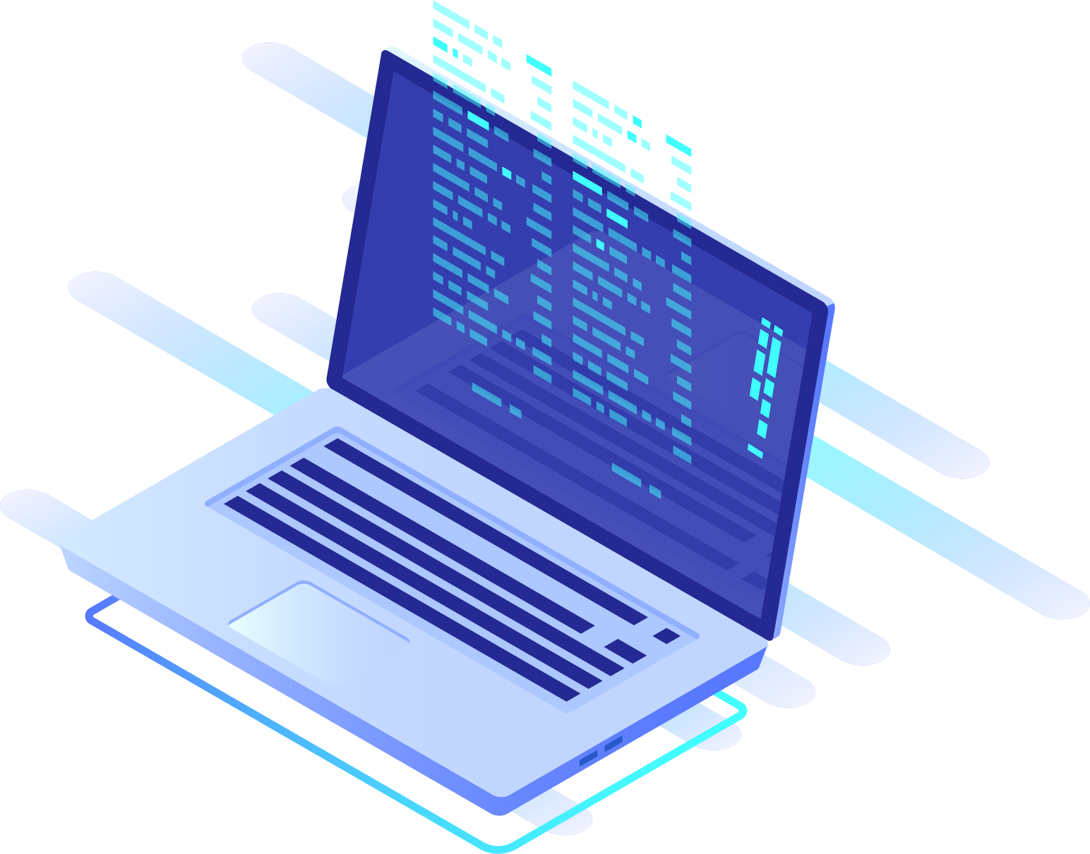
Overview
Tools
Workflow
Airflow
Stack dan hasil
Notes:
Noted: Function → bahasan di meet 4

Slide 3
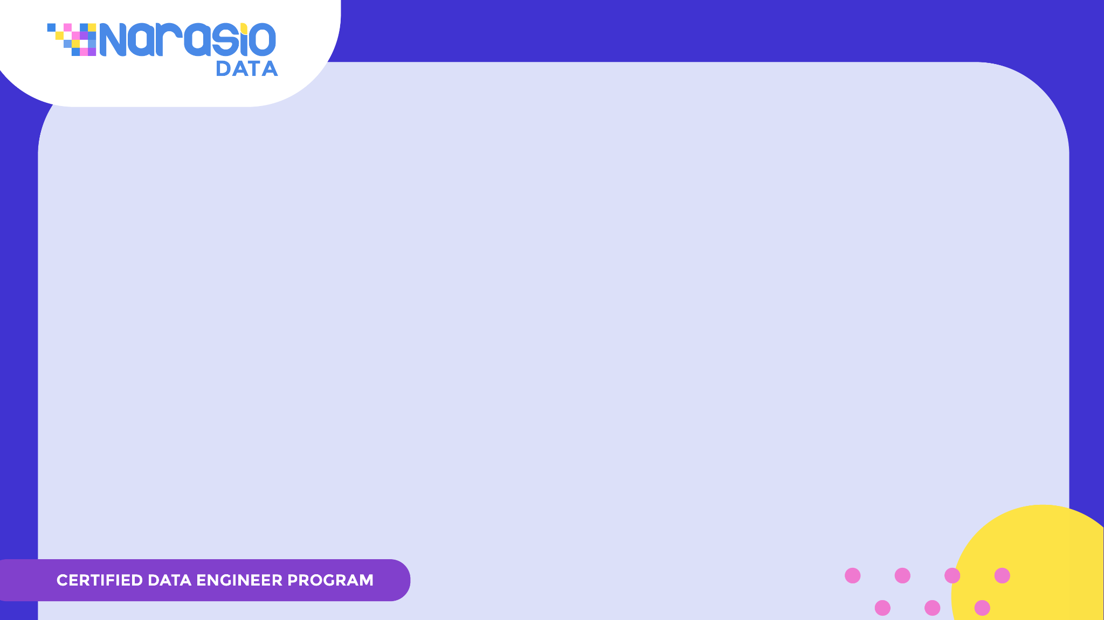

PYTHON FUNDAMENTAL
Tools
Python versi 3.8.10
Library Python Yang digunakan : pandas, requests, json, datetime, pendulum, currency_converter
Pandas : digunakan untuk pemrosesan data
Request : digunakan untuk get data API
json_normalize : digunakan untuk proses trasformasi data json ke pandas datframe.
datetime : digunakan untuk traformasi format tanggal
pendulum : digunakan untuk convert timezone.

Slide 4
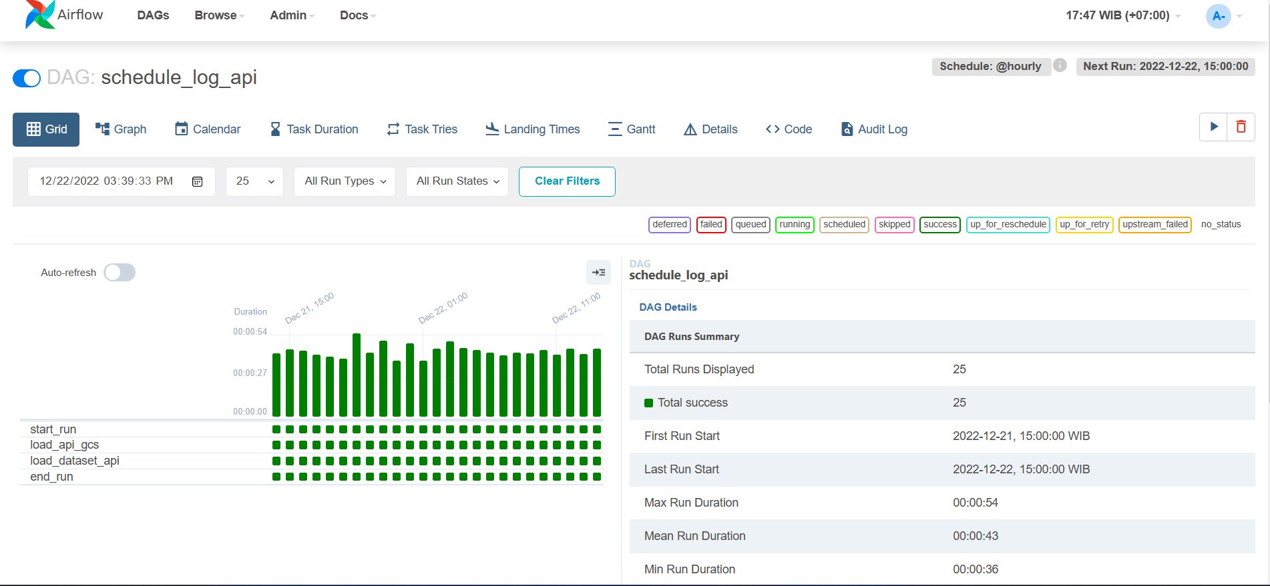
PYTHON FUNDAMENTAL
Tools
Apache Airflow
Apache Airflow digunakan untuk penjadwalan (Scheduler) pemrosesan data API.

Slide 5
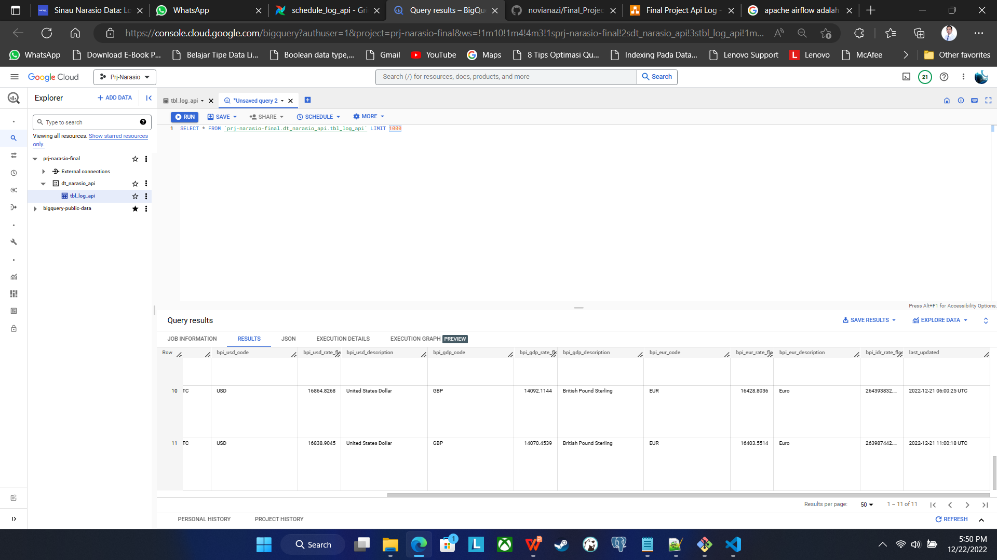
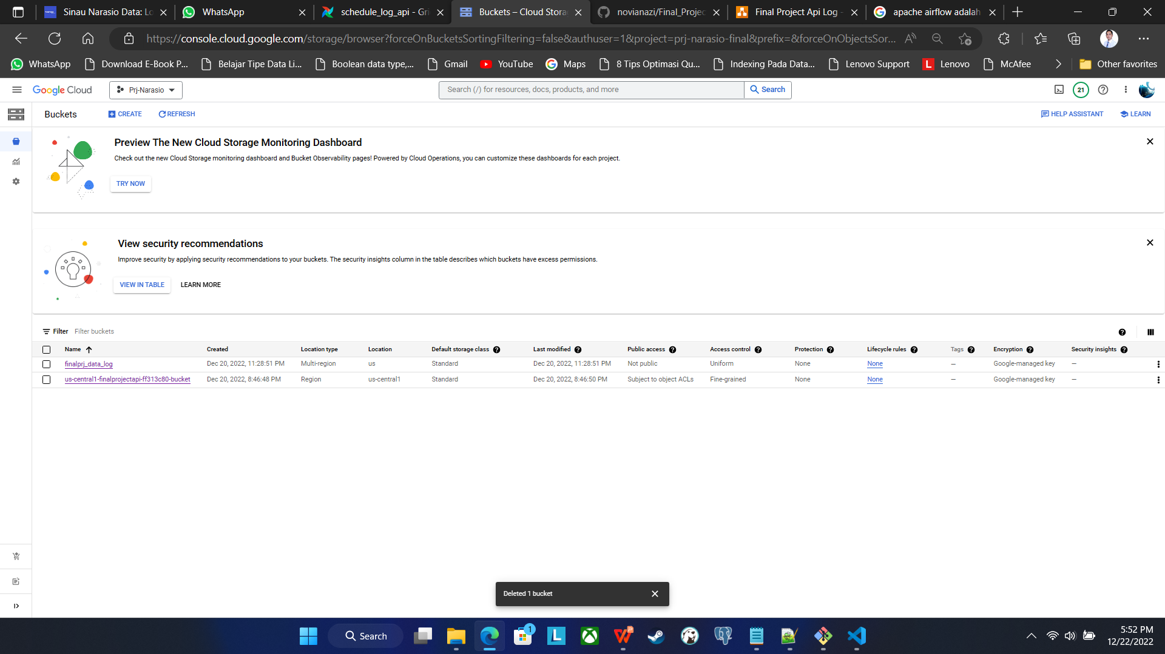
PYTHON FUNDAMENTAL
Tools
Google Cloud Platform
Service Google Cloud Platform yang digunakan : Google Cloud Storage, Google Bigquery, Google Cloud Composer

Slide 6

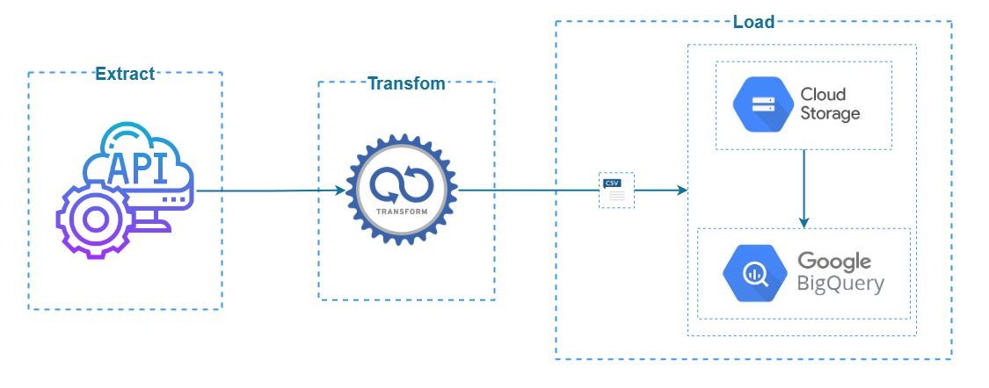
PYTHON FUNDAMENTAL
Workflow

Slide 7
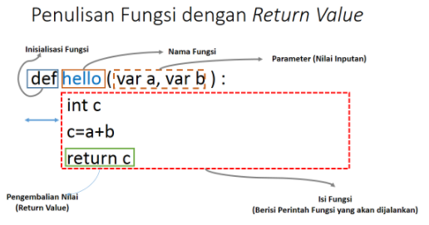
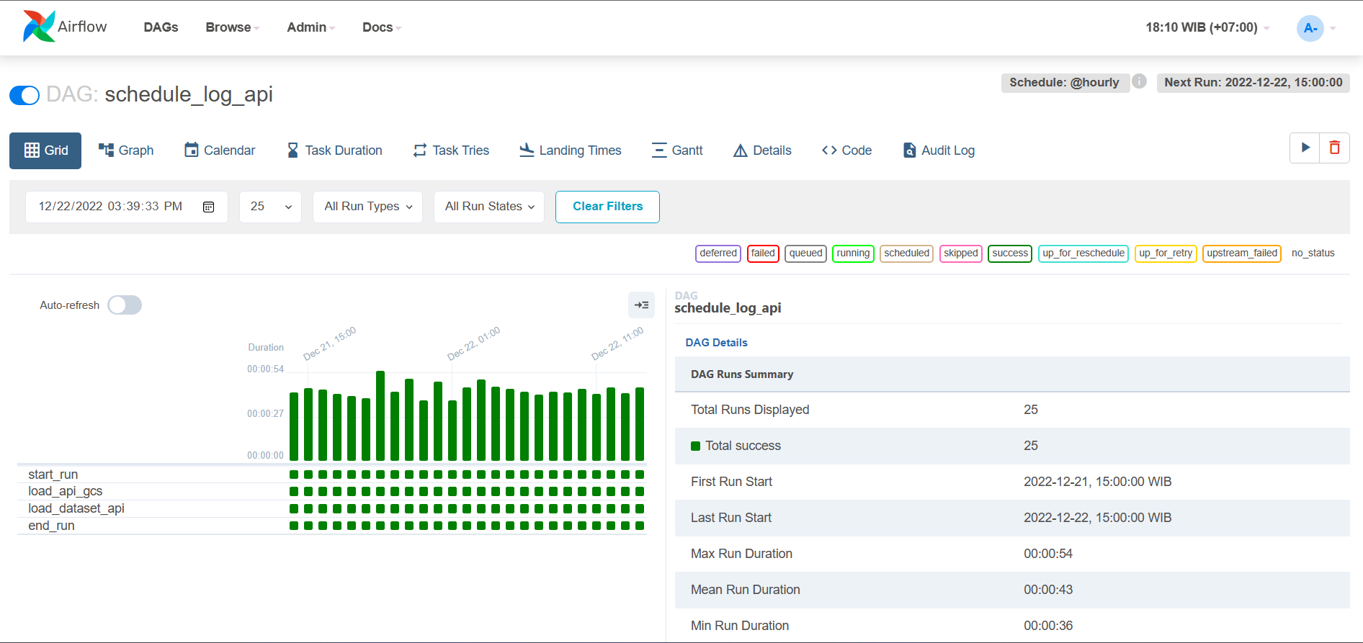

PYTHON FUNDAMENTAL
Setting Airflow
Airflow
Time Job Scheduler : @hourly ( 1 jam sekali )
TimeZone : WIB

Slide 8
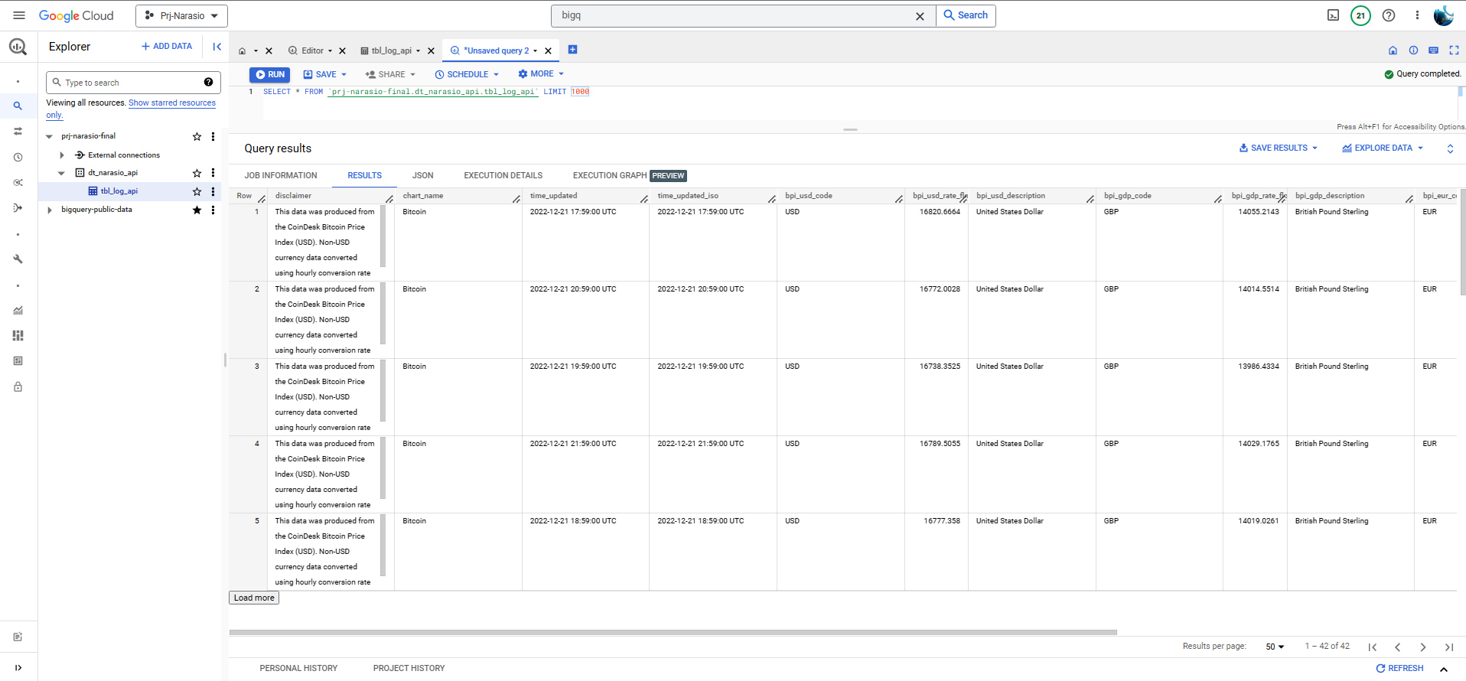

PYTHON FUNDAMENTAL
BigQuery Dataset

Slide 9

THANK YOU

